Slide 1
SJ Semetrálna práca

Slide 2
Funkcie
Získanie akustických vlastností súboru
Acoustic features
Spectral features
Features over time
Modifikácia súboru
Crop
Vytvorenie súboru z numpy array

Slide 3
Použitie
Argumenty (argparse + sys)
Práca na súbore (soundfile)
Vizualizácia výsledku (matplotlib (qt5))
Výpis výsledku

Slide 4
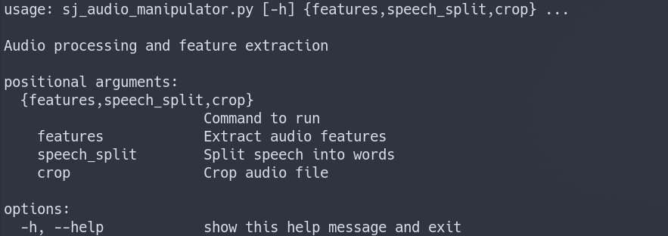
Použitie
Argumenty (argparse + sys)
Práca na súbore (soundfile)
Vizualizácia výsledku (matplotlib (qt5))
Výpis výsledku do stdout

Slide 5
Extrakcia akustických vlastností
Parselmouth calls
Parselmouth sound

Slide 6
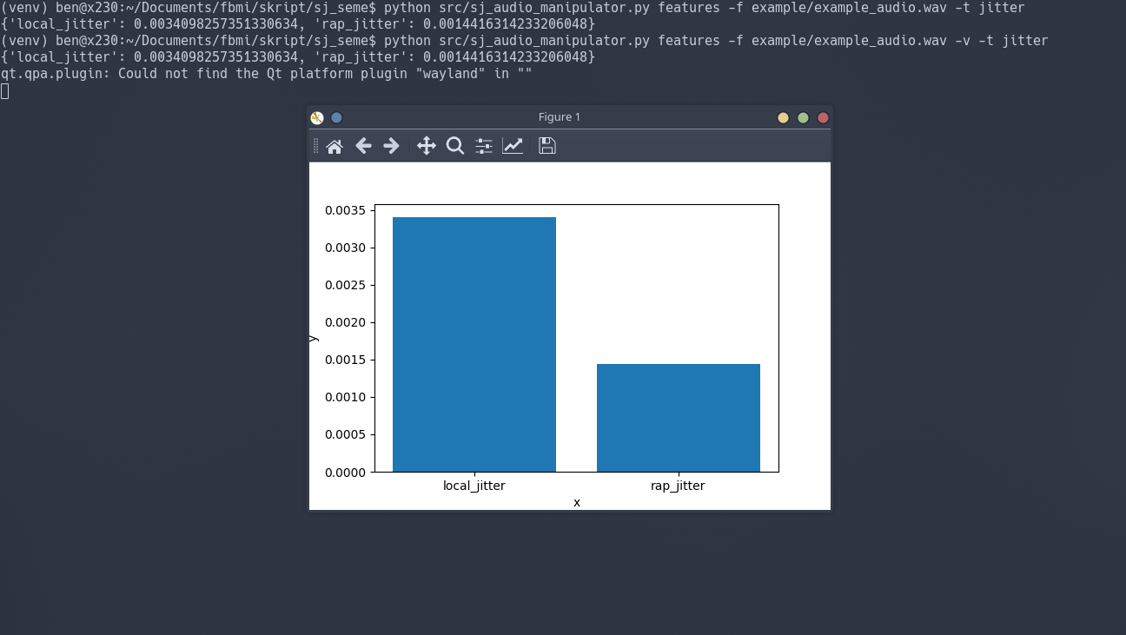
Extrakcia akustických vlastností
Parselmouth calls
Parselmouth sound

Slide 7
Extrakcia spektrálnych vlastností
Soundfile, scipy (fft)
matplotlib
Použiteľné aj s gnuplot

Slide 8
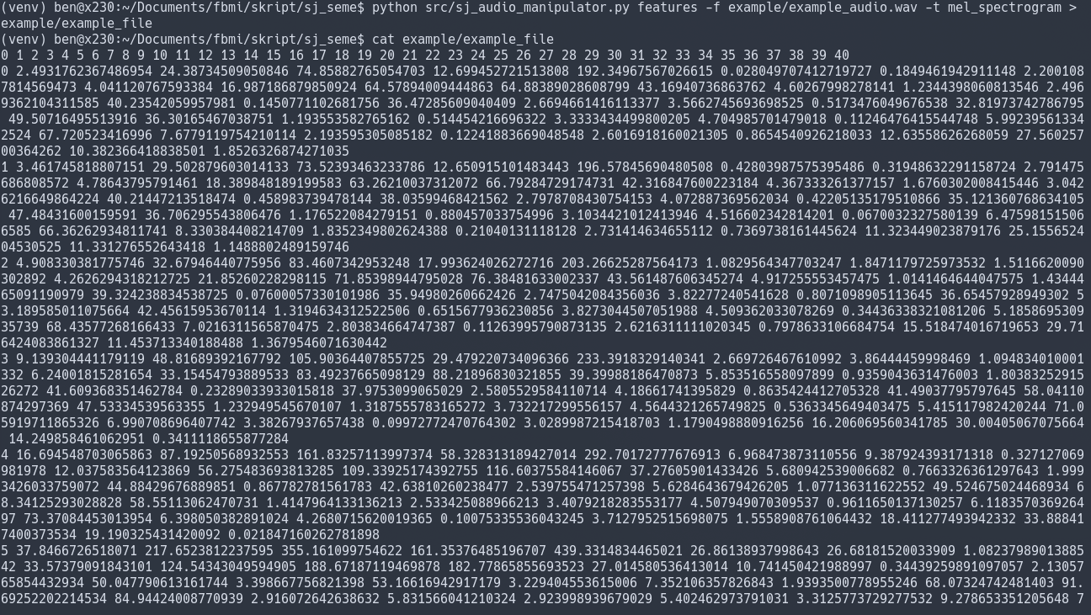
Extrakcia spektrálnych vlastností
Soundfile, scipy (fft)
matplotlib
Použiteľné aj s gnuplot

Slide 9
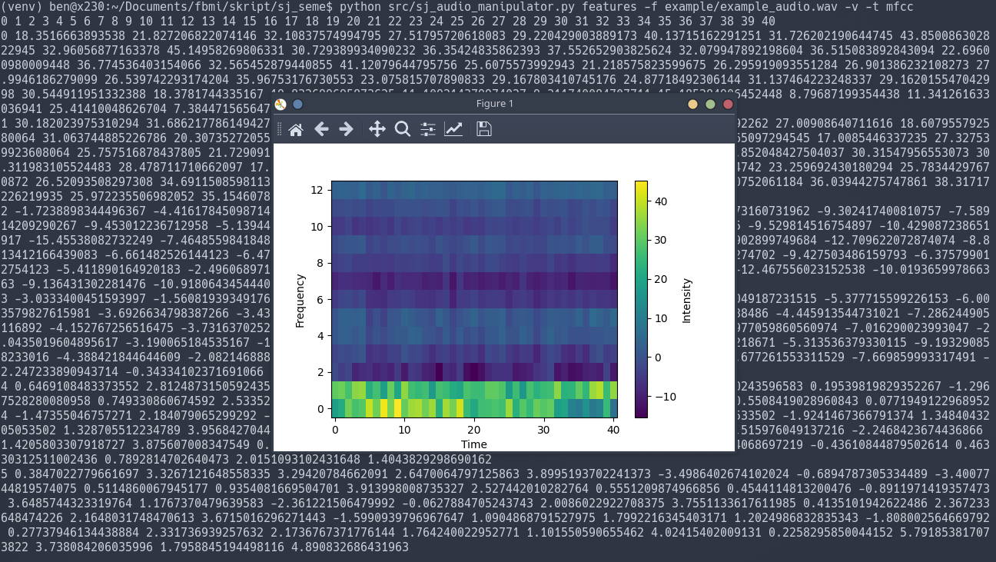
Extrakcia spektrálnych vlastností
Soundfile, scipy (fft)

Slide 10
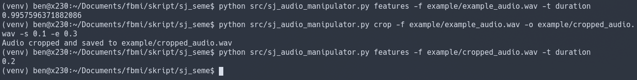
Základná audio manipulácia
Parselmouth

